Slide 1

静电场
第一章

Slide 2
学案12 习题课：带电粒子在电场中的运动
目标定位
1.会利用动力学和功能观点分析带电粒子在电场中的直线运动.
2.会利用运动的合成与分解方法分析带电粒子在电场中的类平抛运动.
3.会分析带电粒子在电场中的圆周运动.

Slide 3
知识探究
自我检测

Slide 4
一、带电粒子在电场中的直线运动
知识探究
1.带电粒子在电场中做直线运动
(1)匀速直线运动：此时带电粒子受到的合外力一定等于 ，即所受到的电场力与其他力 .
(2)匀加速直线运动：带电粒子受到的合外力与其初速度方向 .
(3)匀减速直线运动：带电粒子受到的合外力与其初速度方向 .
零
平衡
同向
反向

Slide 5
2.讨论带电粒子在电场中做直线运动(加速或减速)的方法：
(1)力和加速度方法——牛顿运动定律、匀变速直线运动公式.
(2)功和能方法——动能定理.
(3)能量方法——能量守恒定律.

Slide 6
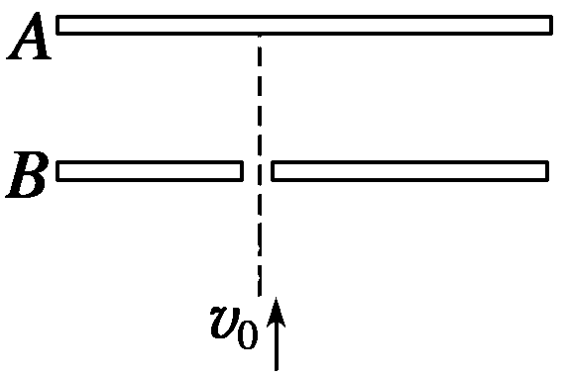
例1 如图1所示，水平放置的A、B两平行
板相距h，上板A带正电，现有质量为m、
带电荷量为＋q的小球在B板下方距离B板为
H处，以初速度v₀竖直向上运动，从B板小孔进入板间电场.
(1)带电小球在板间做何种运动？
图1
解析 带电小球在电场外只受重力的作用做匀减速直线运动，在电场中受重力和电场力作用做匀减速直线运动.
答案 见解析

Slide 7
(2)欲使小球刚好打到A板，A、B间电势差为多少？
解析 整个运动过程中重力和电场力做功，由动能定理得
答案 见解析

Slide 8
二、带电粒子在电场中的类平抛运动
带电粒子在电场中做类平抛运动涉及带电粒子在电场中加速和偏转的运动规律，利用运动的合成与分解把曲线运动转换为直线运动研究，涉及运动学公式、牛顿运动定律、动能定理、功能关系的综合应用.

Slide 9
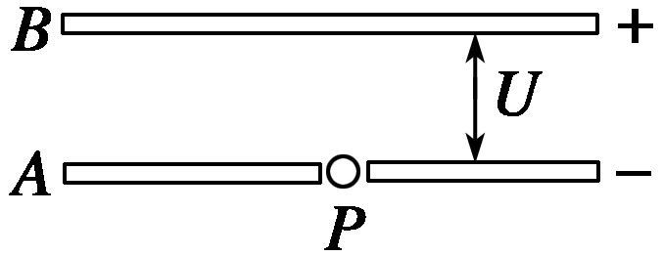
例2 如图2所示，A、B为两块足够大的相
距为d的平行金属板，接在电压为U的电源
上.在A板的中央P点放置一个电子发射源.可
以向各个方向释放电子.设电子的质量为m、电荷量为e，射出的初速度为v.求电子打在B板上的区域面积？(不计电子的重力)
图2

Slide 10
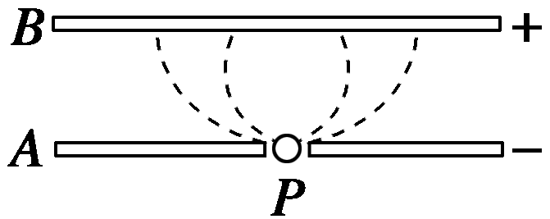
解析 打在最边缘的电子，其初速度方向平行于金属板，在电场中做类平抛运动，在垂直于电场方向做匀速直线运动，即
由题分析可得电子打在B板上的区域是一个圆面，设圆的半径为r，则
r＝vt ①
在平行电场方向做初速度为零的匀加速运动，即

Slide 11
电子在平行电场方向上的加速度
电子打在B板上的区域面积
S＝πr² ④

Slide 12
三、带电粒子在交变电场中的运动
交变电场作用下粒子所受的电场力发生改变，从而影响粒子的运动性质；由于电场力周期性变化，粒子的运动性质也具有周期性；研究带电粒子在交变电场中的运动需要分段研究，特别注意带电粒子进入交变电场的时间及交变电场的周期.

Slide 13
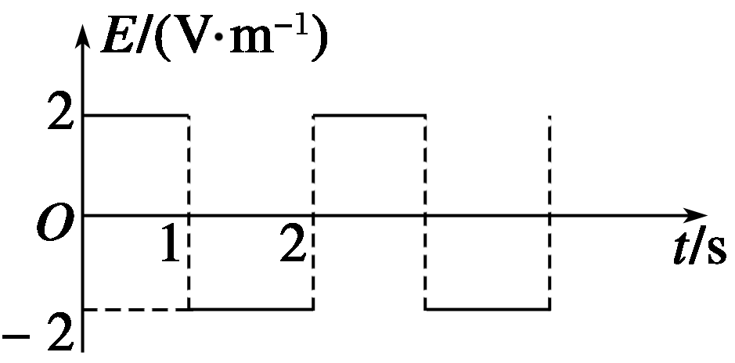
例3 带正电的微粒放在电场中，场强的
大小和方向随时间变化的规律如图3所示.
带电微粒只在电场力的作用下由静止开
始运动，则下列说法中正确的是( )
图3
A.微粒在0～1 s内的加速度与1～2 s内的加速度相同
B.微粒将沿着一条直线运动
C.微粒做往复运动
D.微粒在第1 s内的位移与第3 s内的位移相同

Slide 14
解析 带正电的微粒放在电场中，第1 s内加速运动，第2 s内减速至零，故B、D对.
答案 BD

Slide 15
四、带电粒子在电场(复合场)中的圆周运动
解决电场(复合场)中的圆周运动问题，关键是分析向心力的来源，指向圆心的力提供向心力，向心力的提供有可能是重力和电场力的合力，也有可能是单独的重力或电场力.有时可以把复合场中的圆周运动等效为竖直面内的圆周运动，找出等效“最高点”和“最低点”.

Slide 16
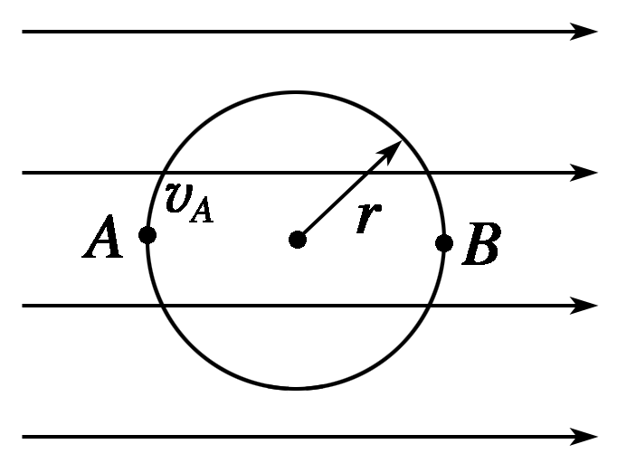
例4 如图4所示，半径为r的绝缘细圆环的环
面固定在水平面上，场强为E的匀强电场与环
面平行.一电荷量为＋q、质量为m的小球穿在
环上，可沿环做无摩擦的圆周运动，若小球经A点时，速度v_{A}的方向恰与电场垂直，且圆环与小球间沿水平方向无力的作用，求：
图4

Slide 17
(1)速度v_{A}的大小；
解析 在A点，小球在水平方向只受电场力作用，根据牛顿第二定律得：

Slide 18

(2)小球运动到与A点对称的B点时，对环在水平方向的作用力的大小.
解析 在小球从A到B的过程中，根据动能定理，电场力做的正功等于小球动能的增加量，即
小球在B点时，根据牛顿第二定律，在水平方向有F_{B}－qE＝m
解以上两式得小球在B点对环的水平作用力为：
F_{B}＝6qE.
答案 6qE

Slide 19
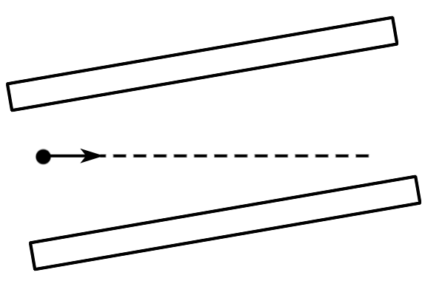
1
2
3
4
自我检测
1.(带电粒子在电场中的直线运动)如图5所示，
平行板电容器的两个极板与水平地面成一角度,
两极板与一直流电源相连.若一带电粒子恰能沿
图中所示水平直线通过电容器，则在此过程中，
该粒子( )
A.所受重力与电场力平衡 B.电势能逐渐增加
C.动能逐渐增加 D.做匀变速直线运动
图5

Slide 20
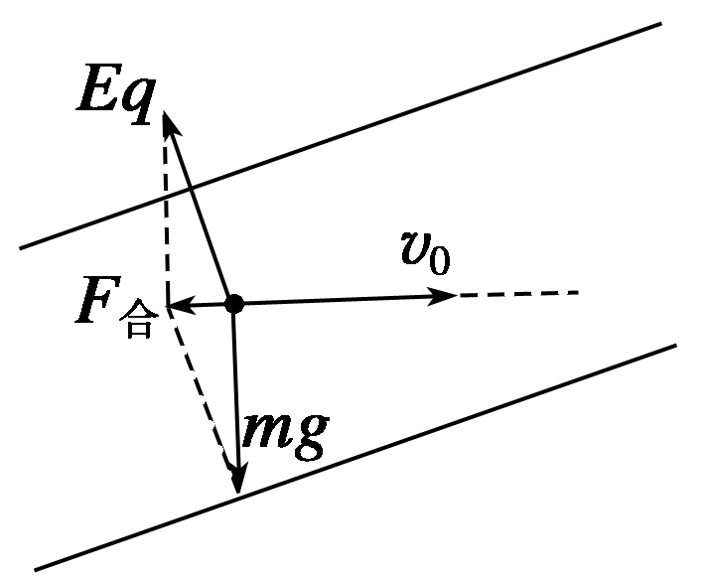
1
2
3
4
解析 对带电粒子受力分析如图所示,F_{合}≠0，
则A项错.
由图可知电场力与重力的合力方向与v₀方向相
反，F_{合}对粒子做负功，其中mg不做功，Eq做负功，故粒子动能减少，电势能增加，B项正确，C项错误.
F_{合}恒定且F_{合}与v₀方向相反，粒子做匀减速运动，D项正确.
答案 BD

Slide 21
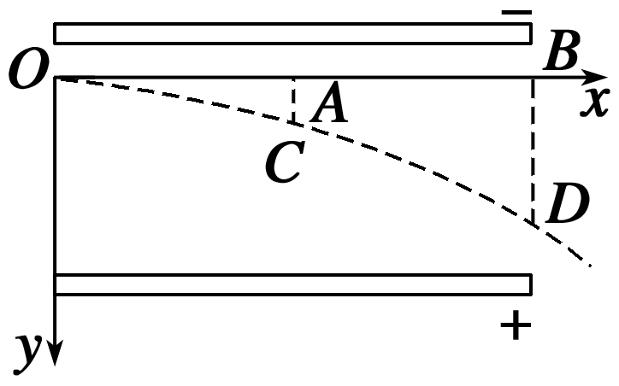
1
2
3
4
2.(带电粒子在电场中的类平抛运动)如图6所示,
一电子沿x轴正方向射入电场，在电场中的运动
轨迹为OCD，已知 ，电子过C、D两点
时竖直方向的分速度为v_{Cy}和v_{Dy}；电子在OC段和OD段动能的变化量分别为ΔE_{k1}和ΔE_{k2}，则( )
A.v_{Cy}∶v_{Dy}＝1∶2 B.v_{Cy}∶v_{Dy}＝1∶4
C.ΔE_{k1}∶ΔE_{k2}＝1∶3 D.ΔE_{k1}∶ΔE_{k2}＝1∶4
图6
AD

Slide 22
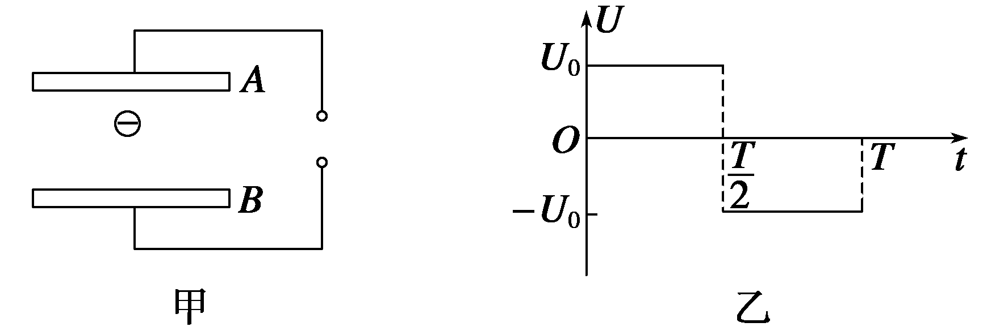
1
2
3
4
3.(带电粒子在交变电场中的运动)如图7甲所示，在间距足够大的平行金属板A、B之间有一电子，在A、B之间加上如图乙所示规律变化的电压，在t＝0时刻电子静止且A板电势比B板电势高，则( )
图7

Slide 23
1
2
3
4
A.电子在A、B两板间做往复运动
B.在足够长的时间内，电子一定会碰上A板
C.当t＝ 时，电子将回到出发点
D.当t＝ 时，电子的位移最大
解析 电子先向A板做半个周期的匀加速运动，接着做半个周期的匀减速运动，经历一个周期后速度为零，以后重复以上过程，运动方向不变，选B.
答案 B

Slide 24
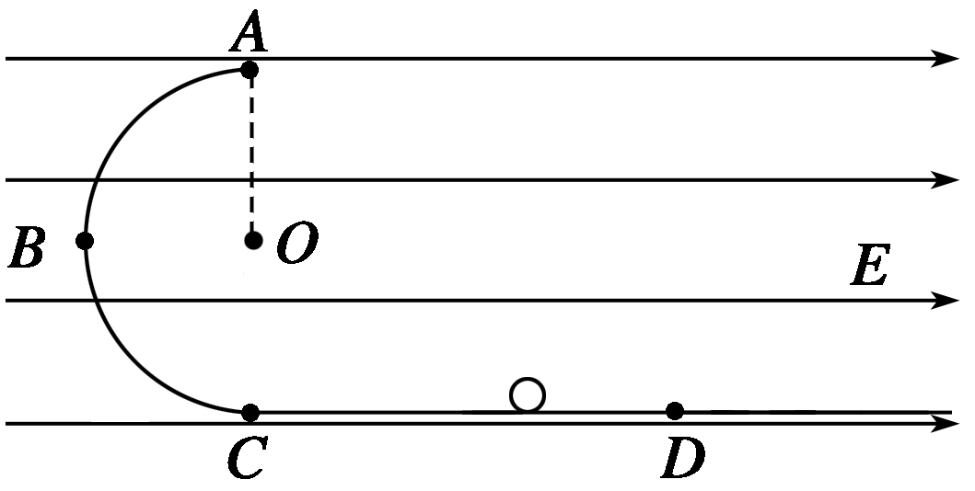
1
2
3
4
4.(带电粒子在电场中的圆周运动)如图8所示,
ABCD为竖直放在场强为E＝10⁴ N/C的水平
匀强电场中的绝缘光滑轨道，其中轨道的
ABC部分是半径为R＝0.5 m的半圆环(B为半
圆弧的中点)，轨道的水平部分与半圆环相切于C点，D为水平轨道的一点，而且CD＝2R，把一质量m＝100 g、带电荷量q＝10^{－4} C的负电小球，放在水平轨道的D点，由静止释放后，在轨道的内侧运动.g取10 m/s²，求：
图8

Slide 25
1
2
3
4
(1)它到达B点时的速度是多大？
解析 小球从D至B的过程中，
由动能定理：

Slide 26
1
2
3
4
(2)它到达B点时对轨道的压力是多大？
解析 在B点由牛顿第二定律得：
由牛顿第三定律知F_{N}′＝F_{N}＝5 N.
答案 5 N

Slide 27
更多精彩内容请登录
谢谢观看
www.91taoke.com

